Slide 1
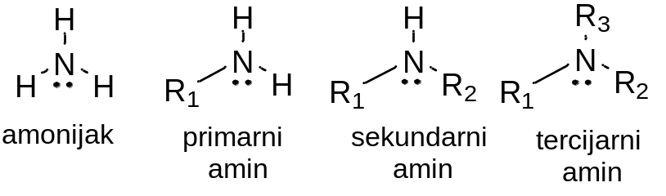
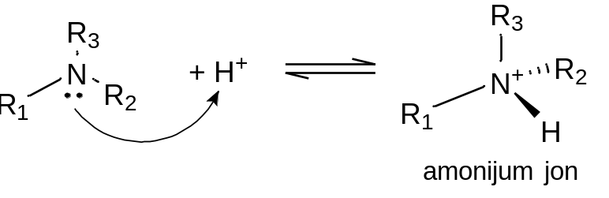
AMINI
Amini su jedinjenja koja kao funkcionalnu grupu sadrže amino-grupu. Amini se mogu posmatrati kao jedinjenja izvedena iz amonijaka, zamenom jednog ili više atoma vodonika alkil- i/ili aril-grupama. Azotov atom u amino-grupi je sp³-hibridizovan i ima tetraedarsku geometriju. On je preko tri sp³-hibridizovane orbitale vezan kovalentnim polarnim vezama za supstituente. U preostaloj sp³-hibridizovanoj orbitali nalazi se slobodan elektronski par. Amino-grupa je polarna i dipolni momenti kovalentnih veza usmereni su prema atomu azota. Prema broju supstituenata na azotovom atomu, amini se dele na primarne, sekundarne i tercijarne.
Amini pokazuju umereno jake bazne i slabe kisele osobine. U prisustvu jedinjenja koja imaju kiseliji vodonikov atom, amini se ponašaju kao baze i grade odgovarajuće amonijum-jone

Slide 2
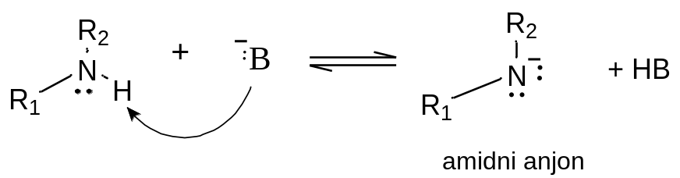
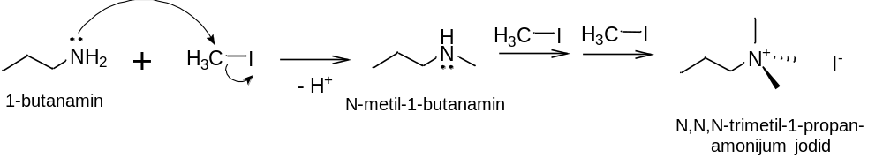
Za deprotonovanje amina neophodne su vrlo jake baze. Obično se koriste organometalna jedinjenja, kao što je butillitijum. Reakcijom se dobija amidni anjon.
Zbog slobodnog elektronskog para na azotu, amini se ponašaju kao dobri nukleofili. Azot ima manju elektronegativnost od kiseonika, pa su amini jače baze, slabije kiseline i jači nukleofili od alkohola.
DOBIJANJE
-Alkilovanje amonijaka i amina – U reakciji amina sa jedinjenjima koja imaju dobru odlazeću grupu dolazi do N-alkilovanja. Kao reagensi se obično upotrebljavaju halogenalkani ili alkil-sulfonati. Reakcija započinje nukleofilnim napadom azota amina na pozitivno polarizovani ugljenik halogenalkana. Intermedijer N-alkilamonijum jon se deprotonuje viškom polaznog amina. Reakcija nije selektivna i retko se zaustavlja u ovoj fazi. Češće dolazi do polialkilovanja i dobija se smeša proizvoda.

Slide 3
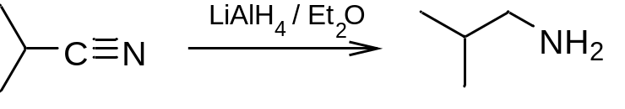
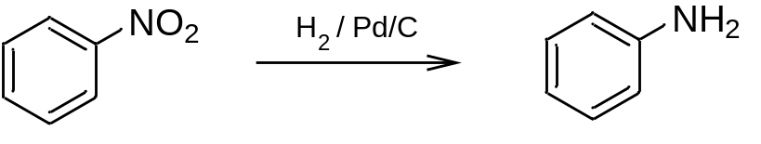
Zbog ovakvih poteškoća, često se primenjuju indirektne metode alkilovanja:
-Redukcija alkanonitrila – dobijaju se primarni amini. Kao redukciono sredstvo obično se koristi litijum-aluminijumhidrid, obično u etarskim rastvaračima.
-Redukcija nitro-jedinjenja – Takođe nastaju primarni amini. Reakcija se češće koristi za redukciju aromatičnih nitro-jedinjenja. Kao redukciona sredstva se koriste Fe/HCl, Zn(Hg)/HCl ili se vrši katalitička hidrogenizacija u prisustvu paladijuma na ugljeniku ili Pt(IV)-oksida ili Ni.
-Gabrielova sinteza primarnih amina – kao reagens se upotrebljava imid ftalne kiseline. U baznim uslovima ftalimid se prevodi u ftalimidni anjon koji je veoma dobar nukleofil. Nukleofilnom supstitucijom, prema S_{N}2 mehanizmu, ftalimidni anjon zamenjuje odlazeću grupu. Kiselom hidrolizom oslobađa se amin u obliku soli, a daljom baznom obradom dobijamo željeni amin.

Slide 4
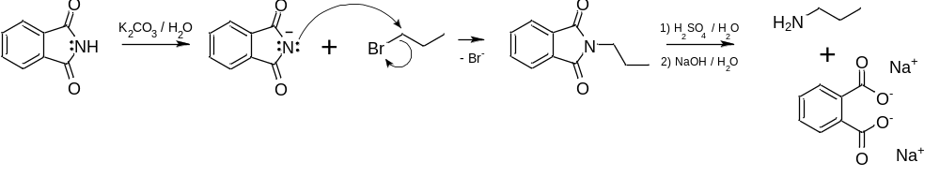
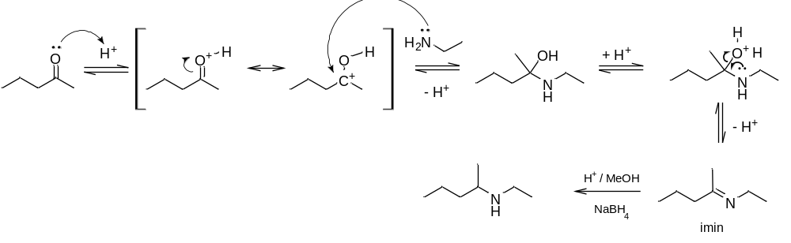
-Reduktivno aminovanje aldehida i ketona – aldehidi i ketoni reaguju sa amonijakom, primarnim i sekundarnim aminima. Sa amonijakom i primarnim aminima kao proizvodi dobijaju se imini, a sa sekundarnim aminima enamini. Reakcije su katalizovane kiselinama. Redukcijom dobijenih imina nastaju amini. Kao redukciono sredstvo obično se koriste natrijum-borhidrid ili natrijum-cijanoborhidrid (NaBH₃CN).

Slide 5
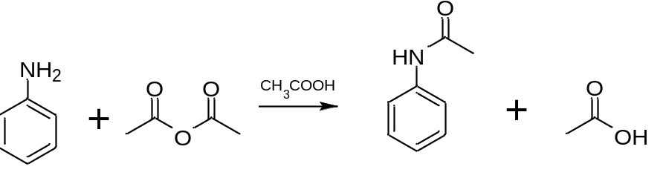
- Dobijanje acetanilida – Kiselo katalizovana reakcija N-acetilovanja azota u amino-grupi anilina pomoću anhidrida sirćetne kiseline.

